Slide 1
Học vần
Bài 79. âng - âc

Slide 2
ng
c
â
â
â
ng
â
c

Slide 3
âng
ng
â
âc
c

Slide 4
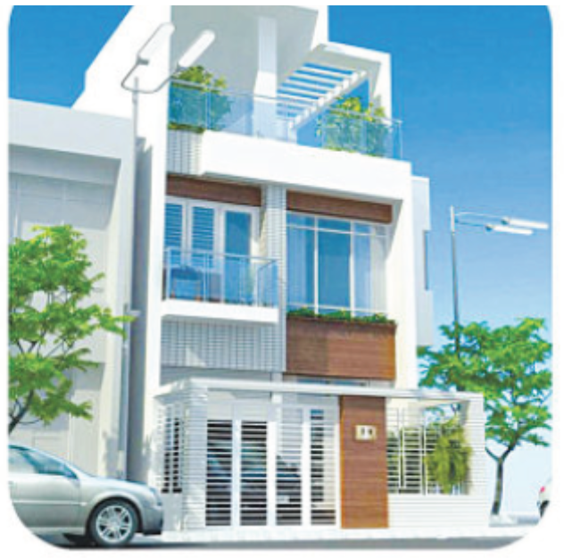
tầng
t
ầng
nhà tầng
ầng

Slide 5
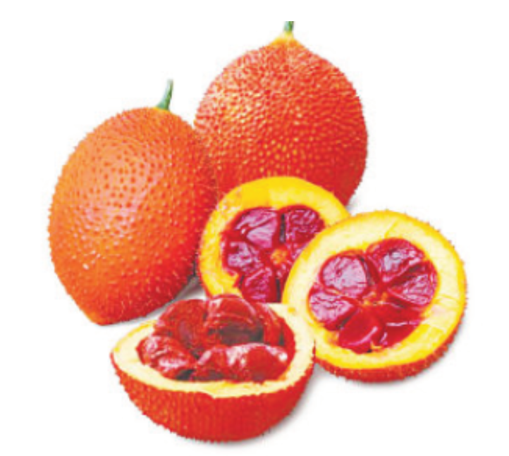
gấc
g
ấc
quả gấc
ấc

Slide 6


Slide 7
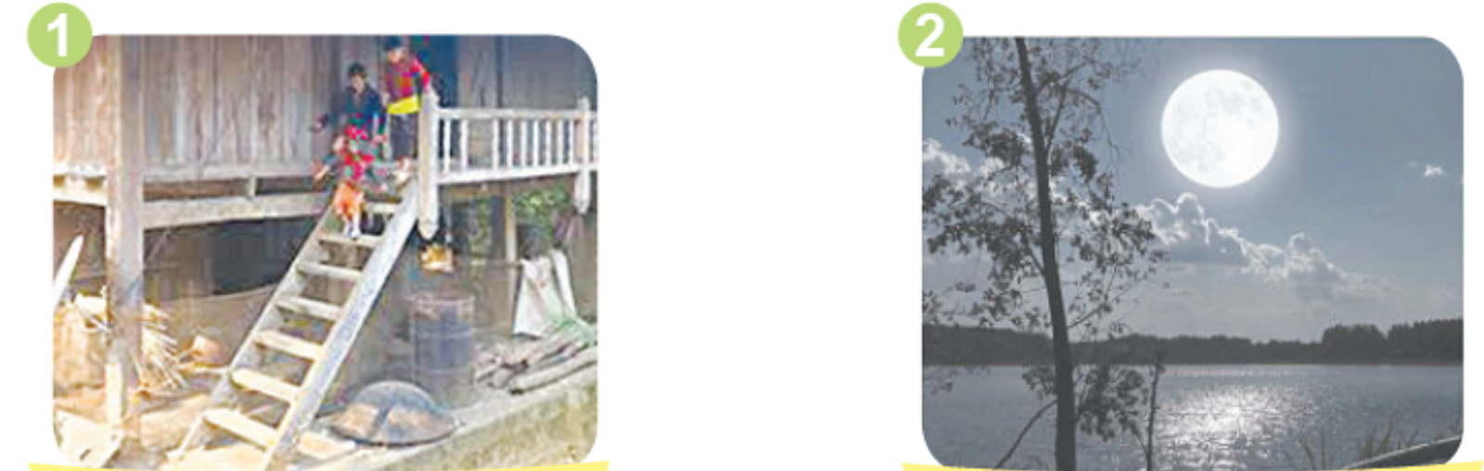
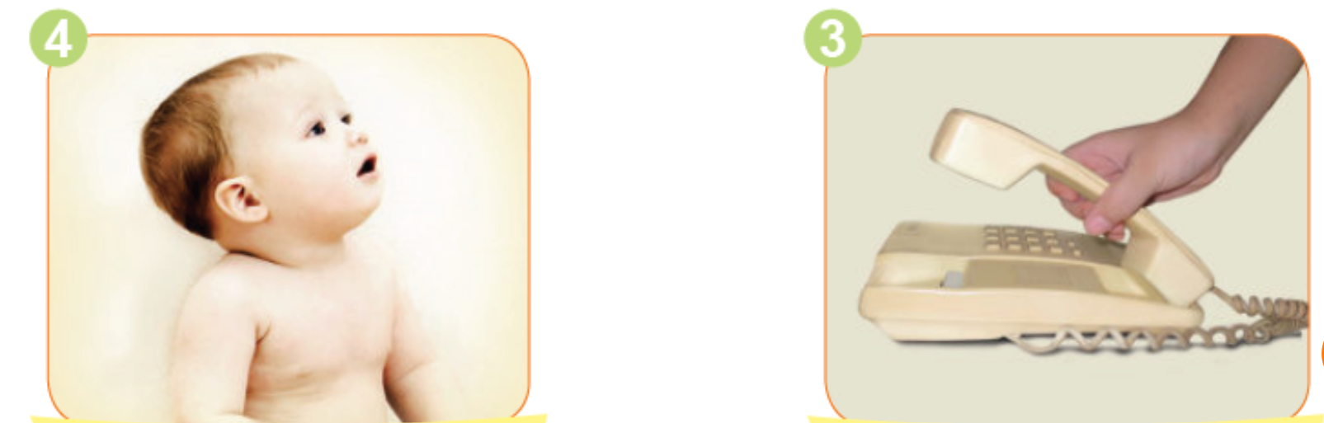

Slide 8

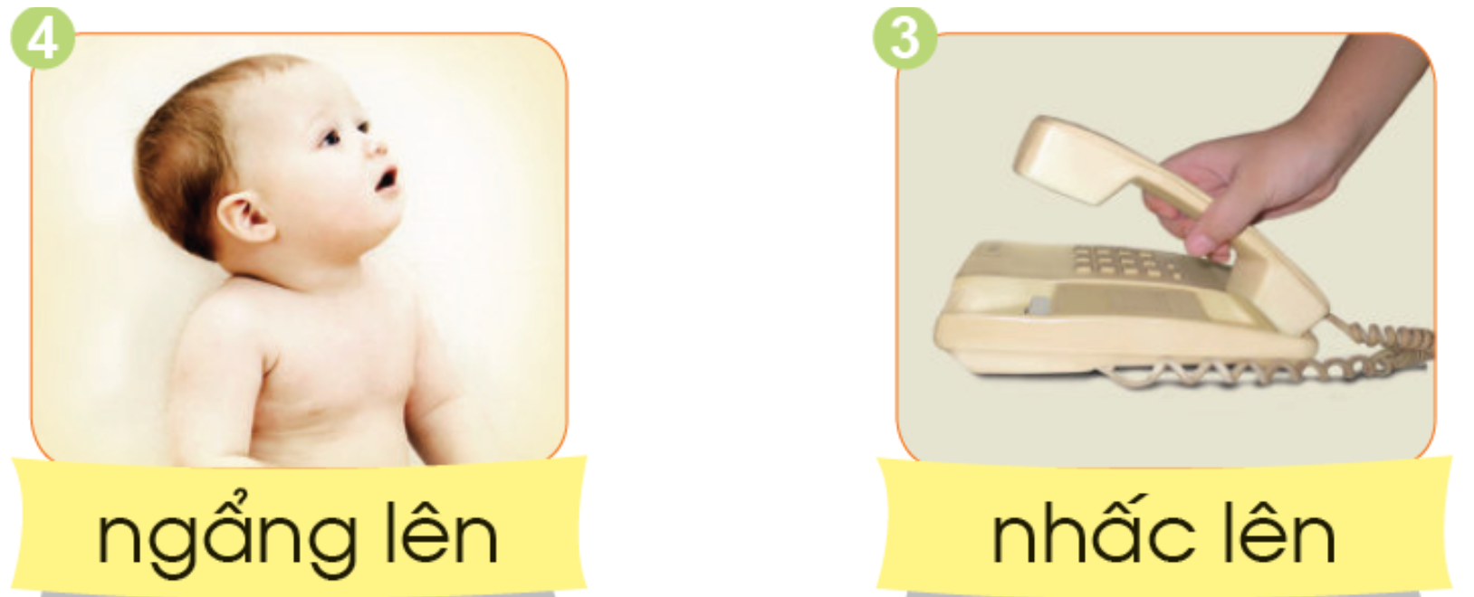

Slide 9
âng
âc

Slide 10


Slide 11
1
2
3
4
5
6
7

Slide 13
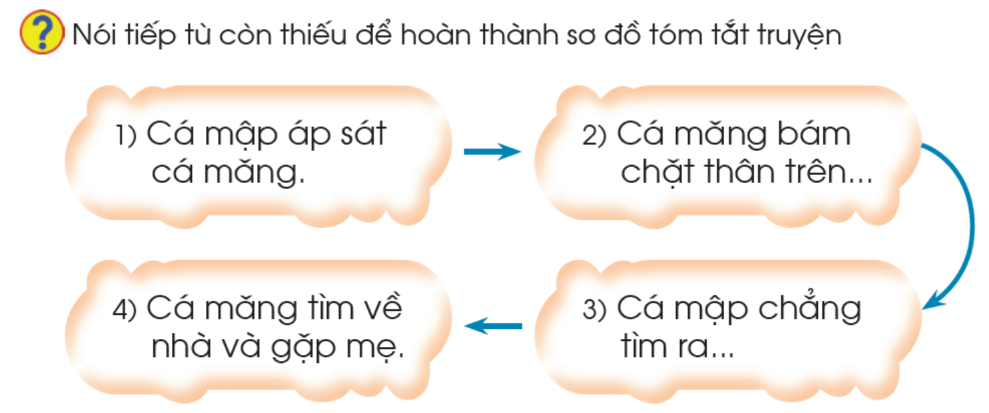
cá mập
cá măng

Slide 14
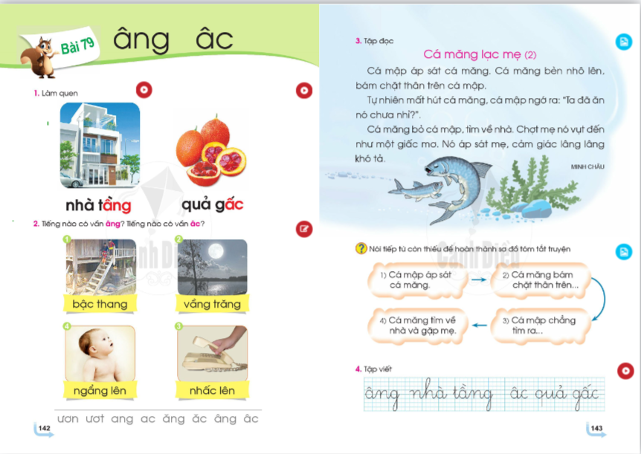

Slide 15
